Slide 1
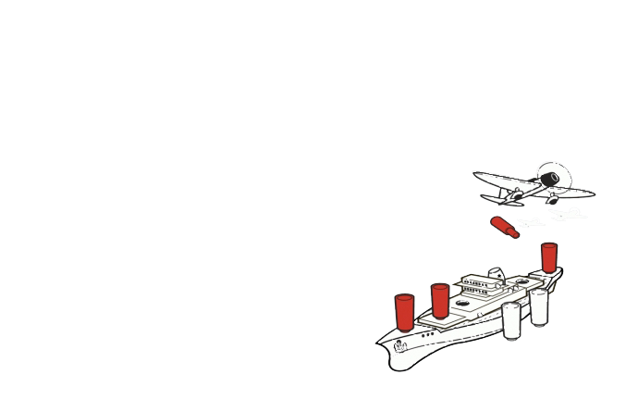
Itsas Gudua
Eneko Sampedro
Amaia de Pablo
Andoni Bermo
Zihara Badiola
Minak Developer Team

Slide 2
Aurkibidea
Proiektuaren deskribapena
Planifikazioa
Klase diagrama (eboluzioa)
Sekuentzia diagrama
JUnitak
Salbuespenak
Ondorioak

Slide 3
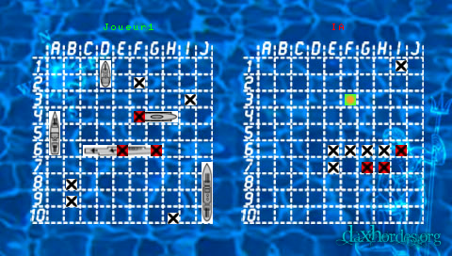
Proiektuaren Deskribapena
Jokoa
Helburuak

Slide 4
Planifikazioa
Diagramak
PHD
Inplementazioa

Slide 5
Klase Diagrama

Slide 6
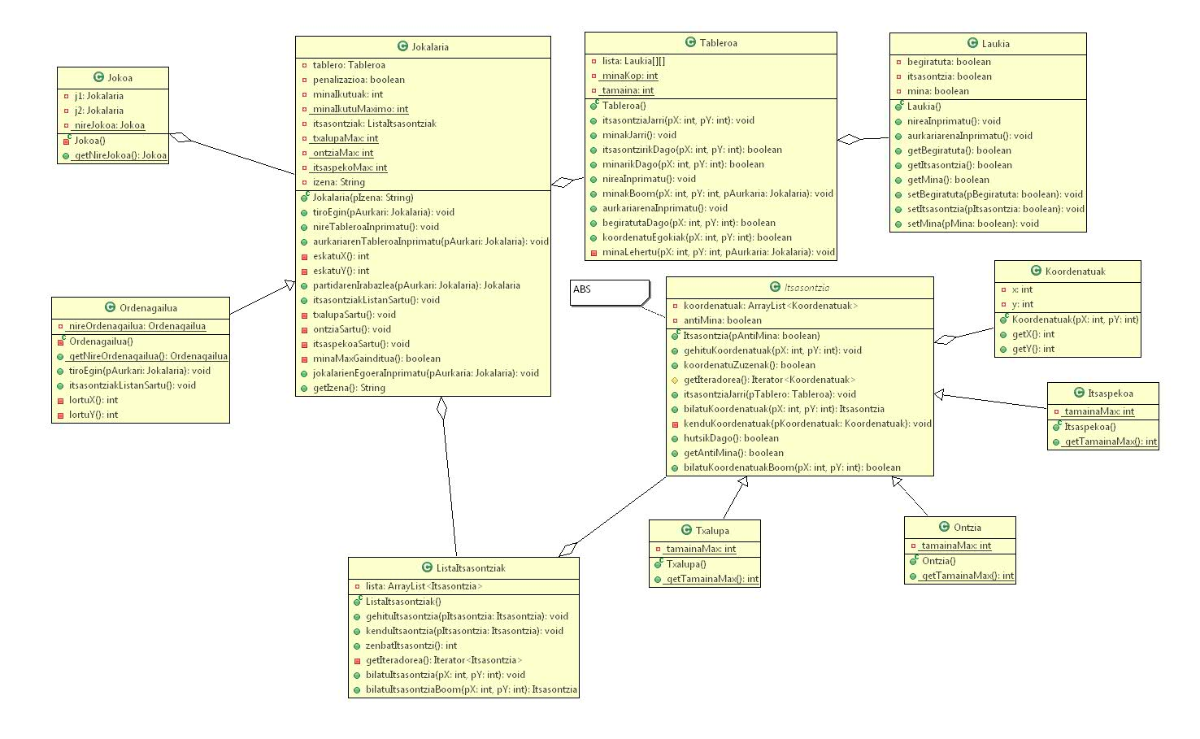
LEHEN

Slide 7
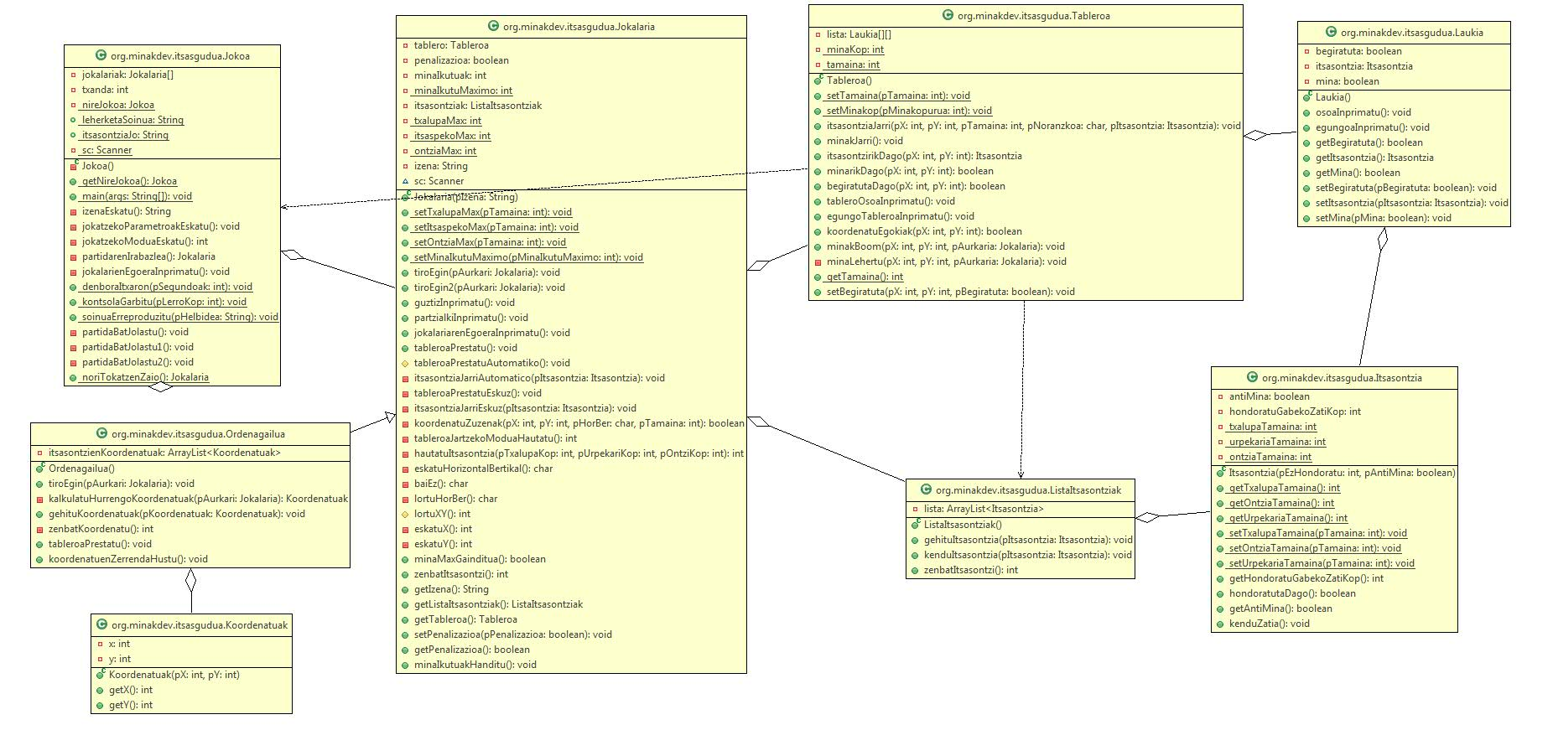
ORAIN

Slide 8
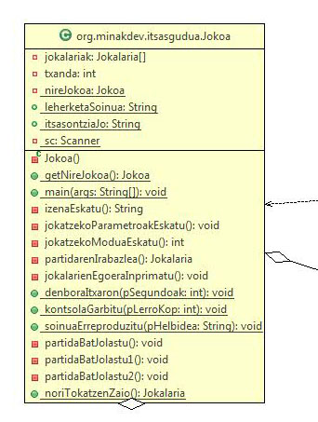
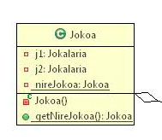
LEHEN
ORAIN

Slide 9
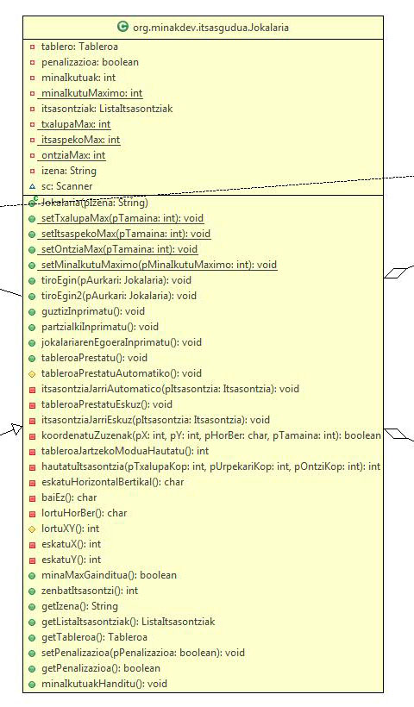
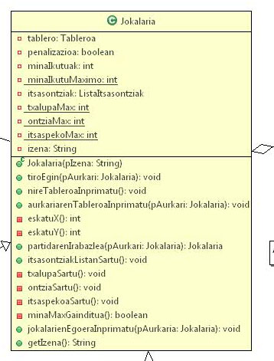
LEHEN
ORAIN

Slide 10
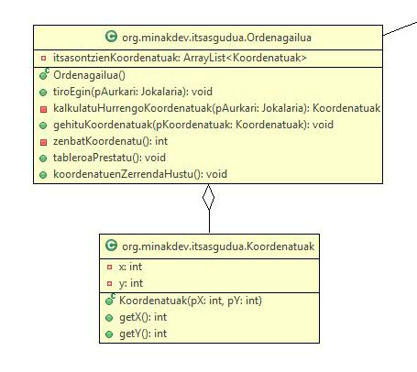
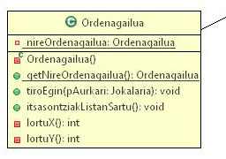
LEHEN
ORAIN

Slide 11
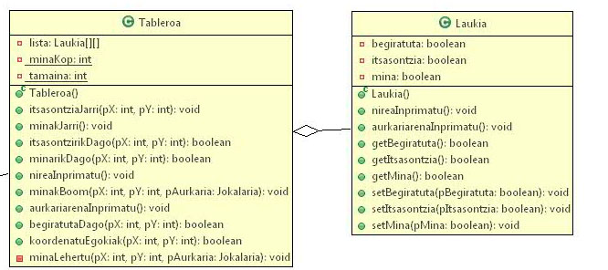
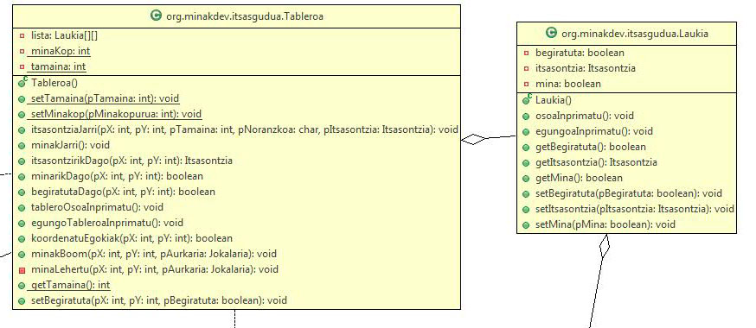
LEHEN
ORAIN

Slide 12
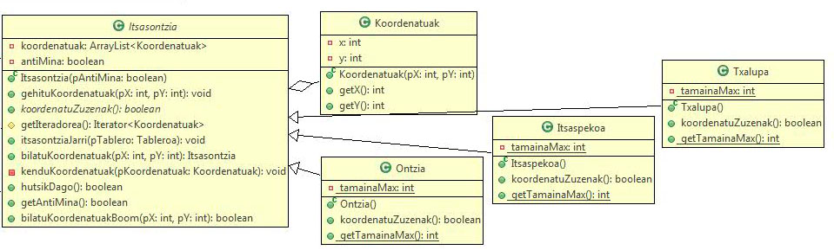
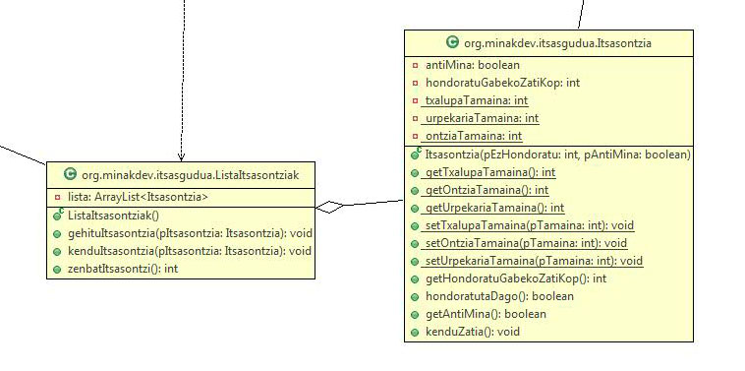
LEHEN
ORAIN

Slide 13
Sekuentzi Diagramak

Slide 14
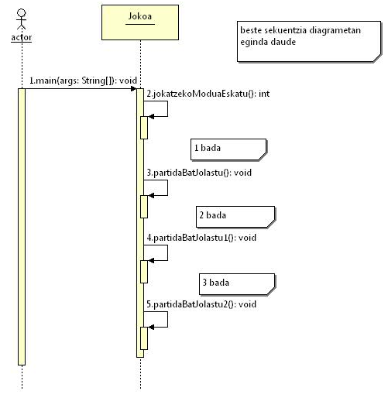

Slide 15
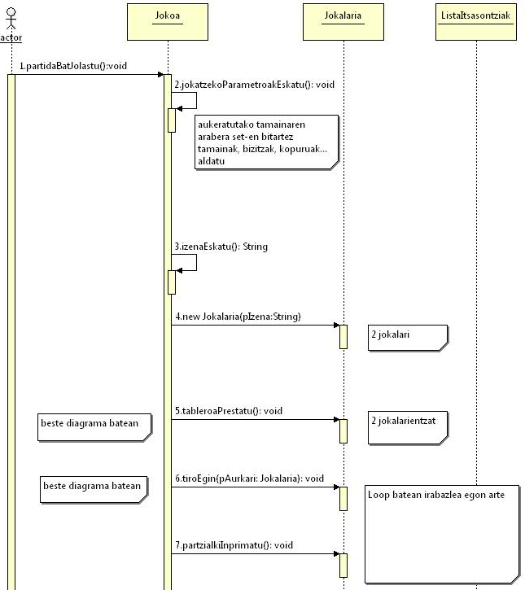
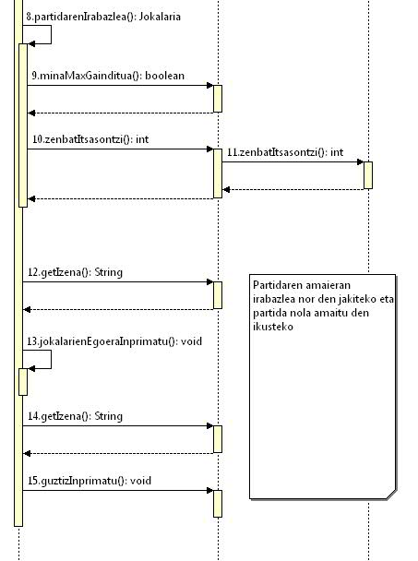
partidabatJolastu

Slide 16
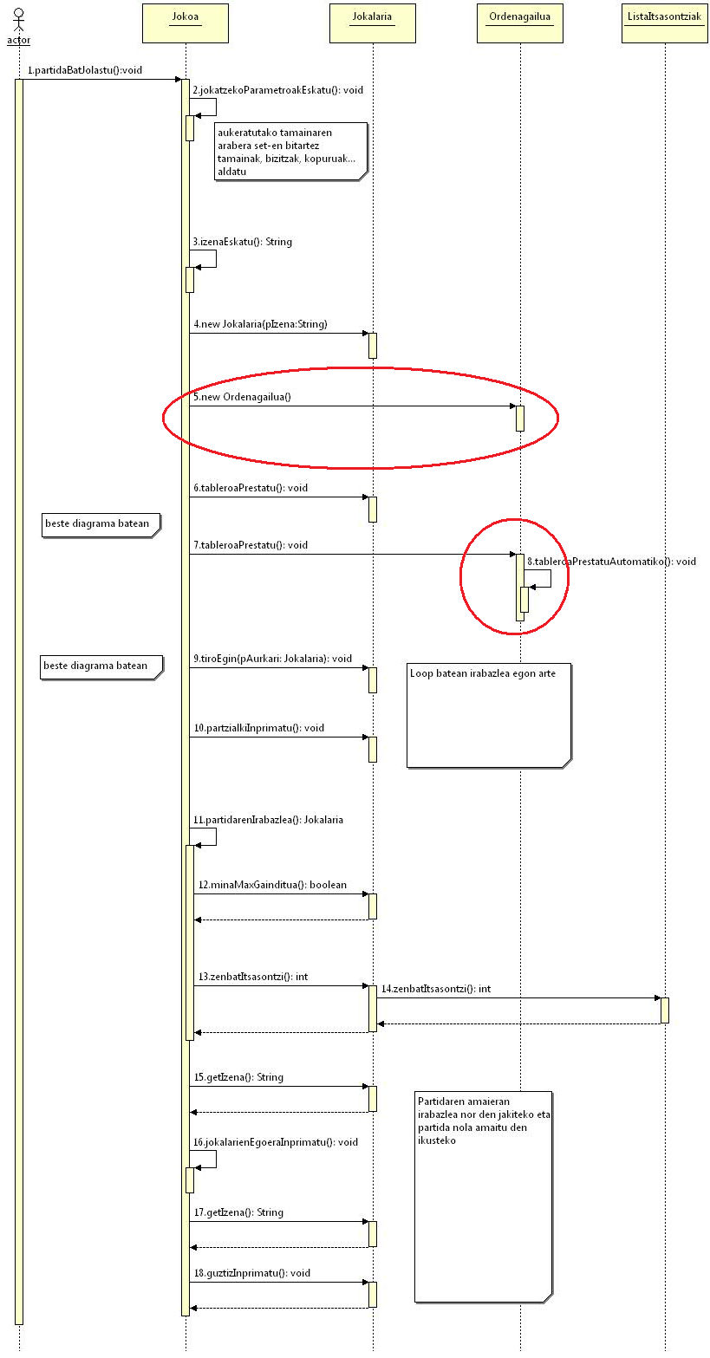
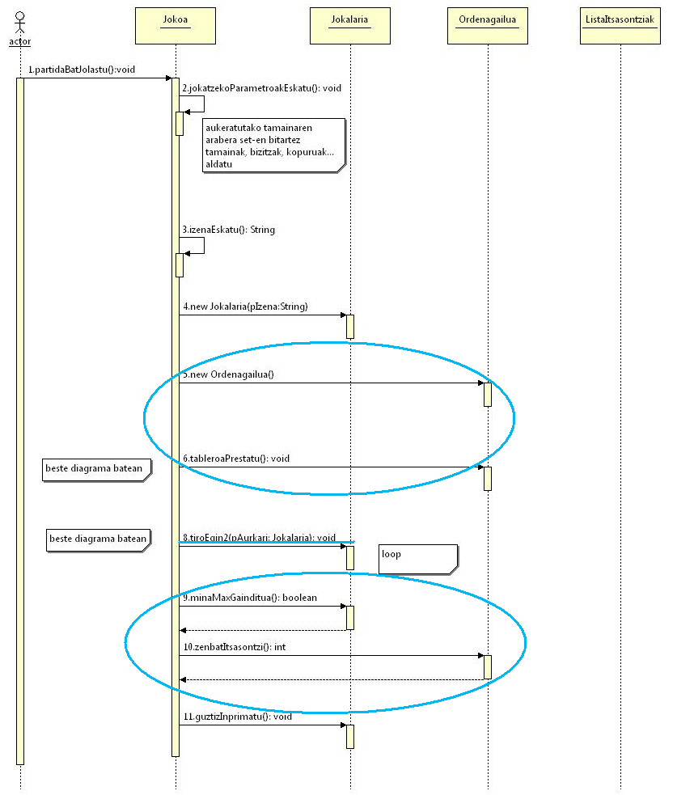

Slide 17
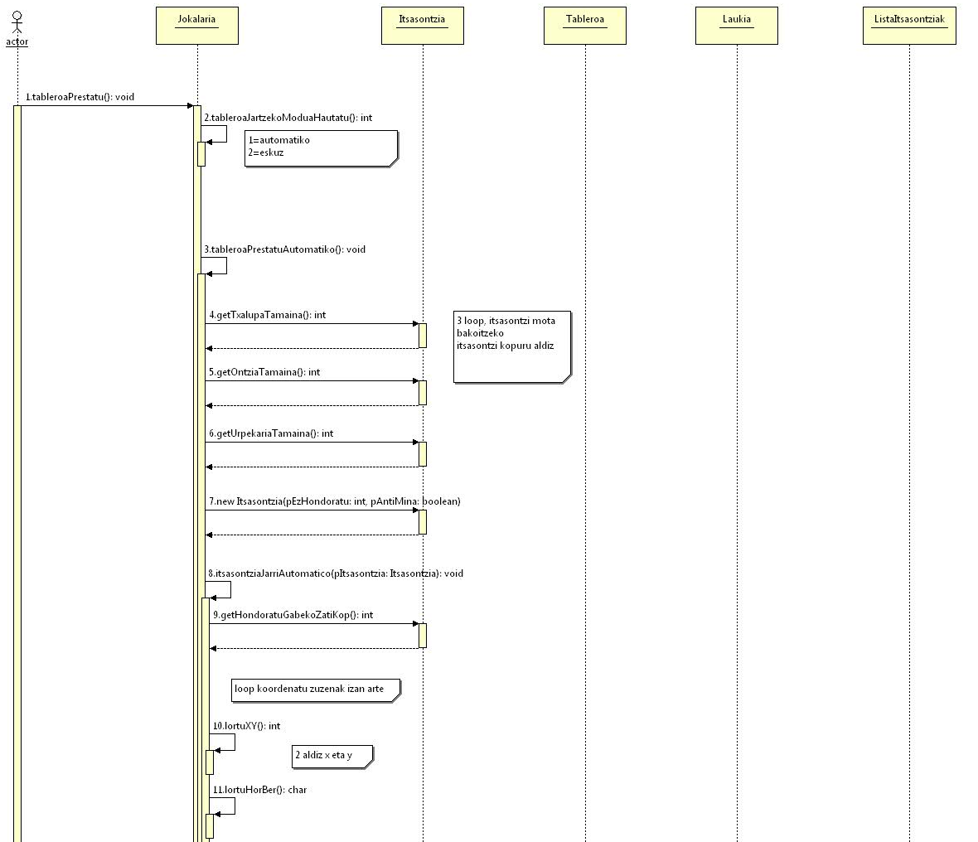
tableroPrestatu

Slide 18
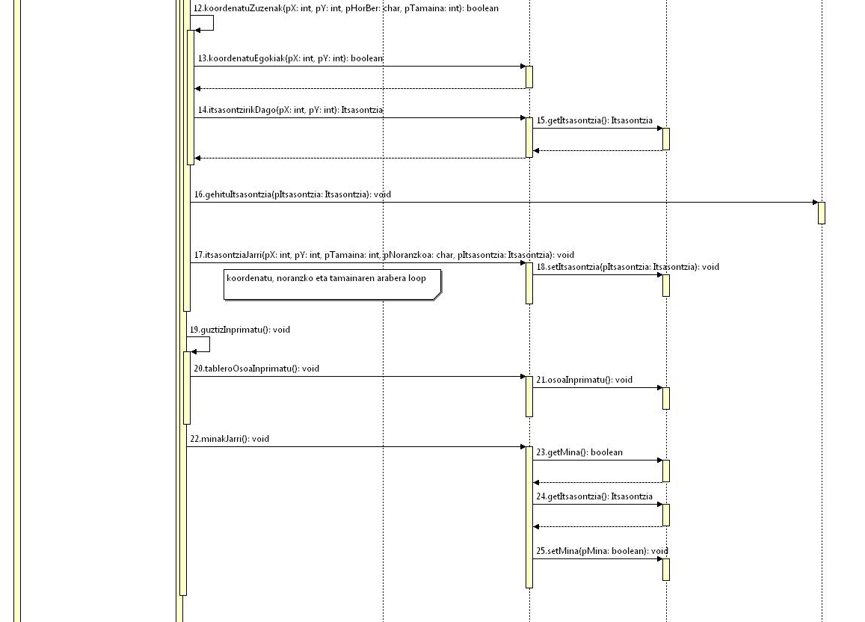
Jokalaria
Itsasontzia
Tableroa
Laukia
ListaItsasontziak

Slide 19
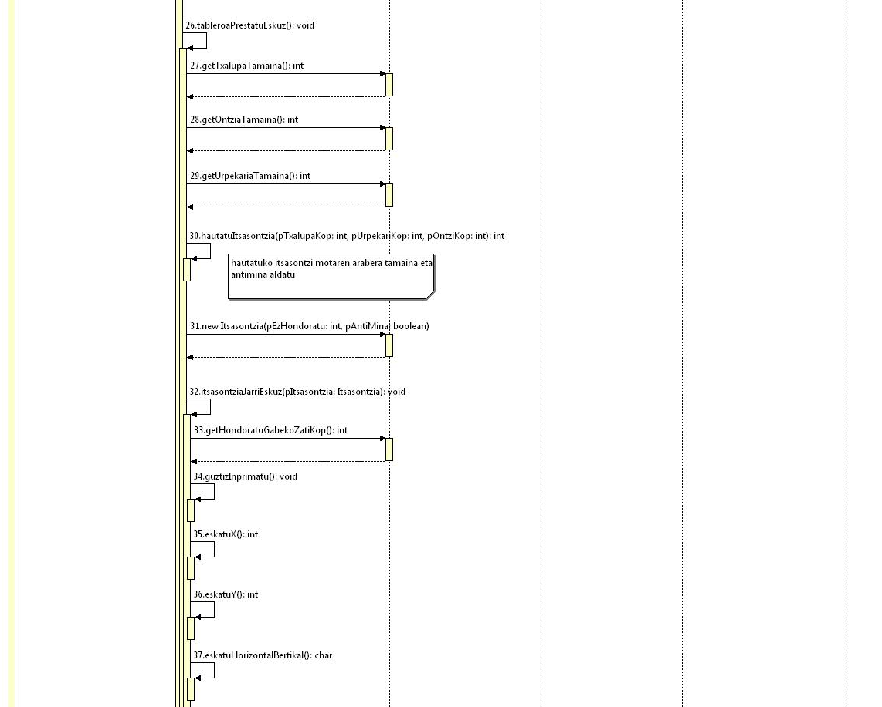
Jokalaria
Itsasontzia
Tableroa
Laukia
ListaItsasontziak

Slide 20
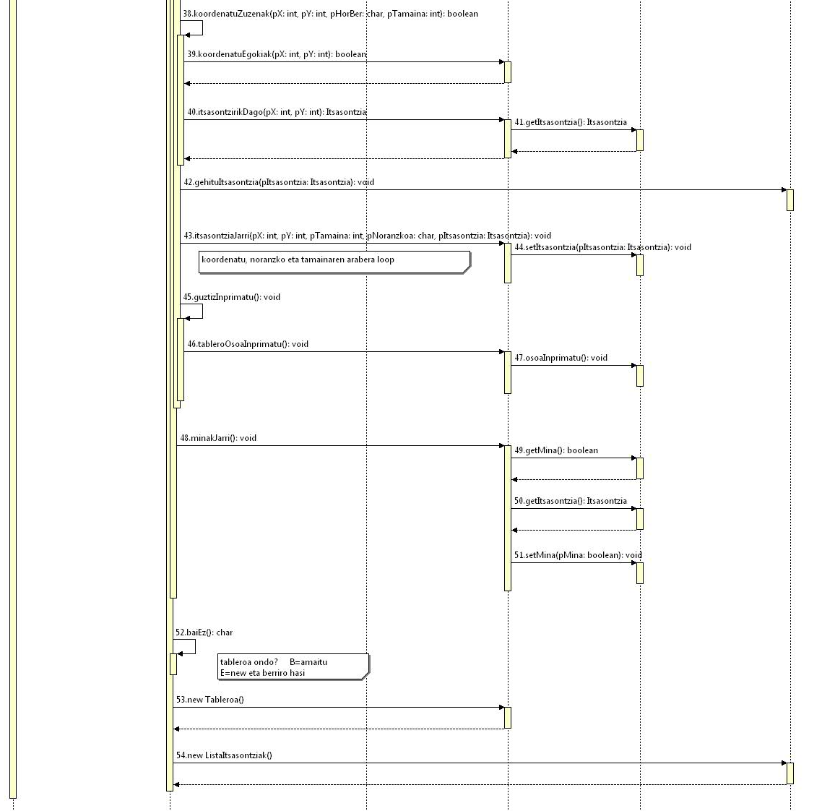
Jokalaria
Itsasontzia
Tableroa
Laukia
ListaItsasontziak

Slide 21
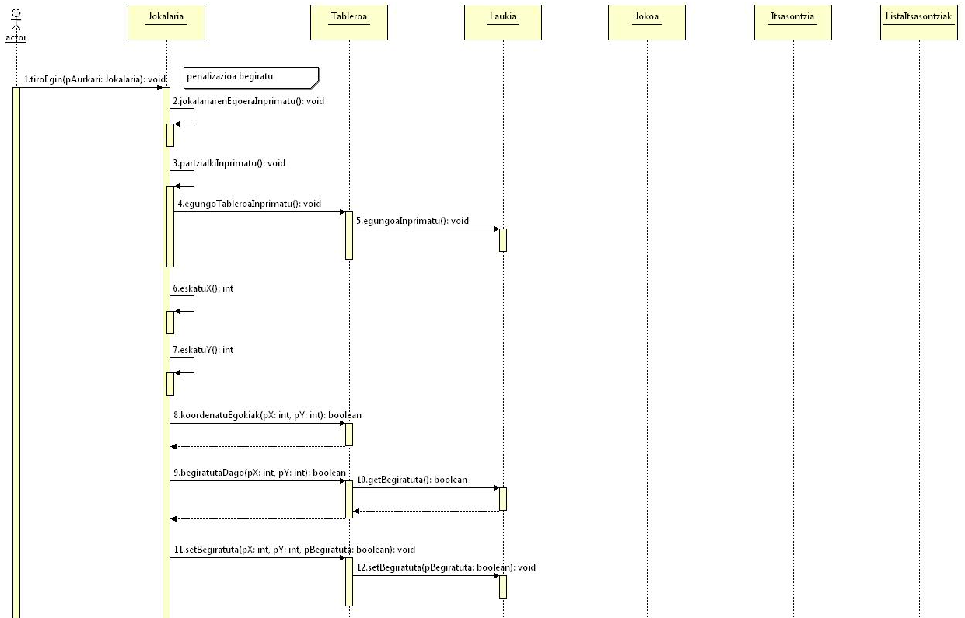
tiroEgin

Slide 22
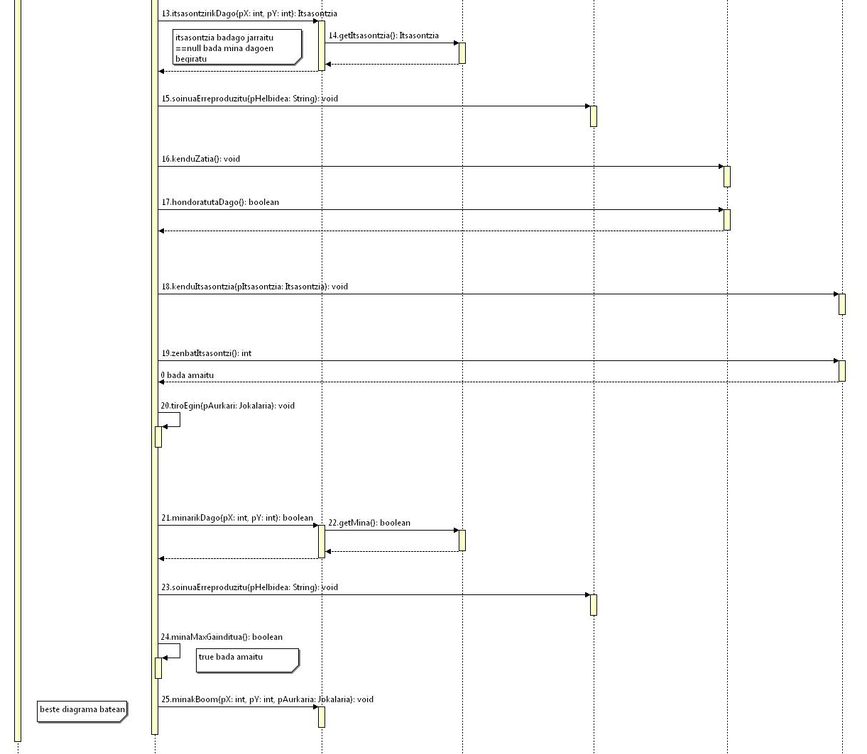
Jokalaria
Tableroa
Laukia
Jokoa
Itsasontzia
ListaItsasontziak

Slide 23
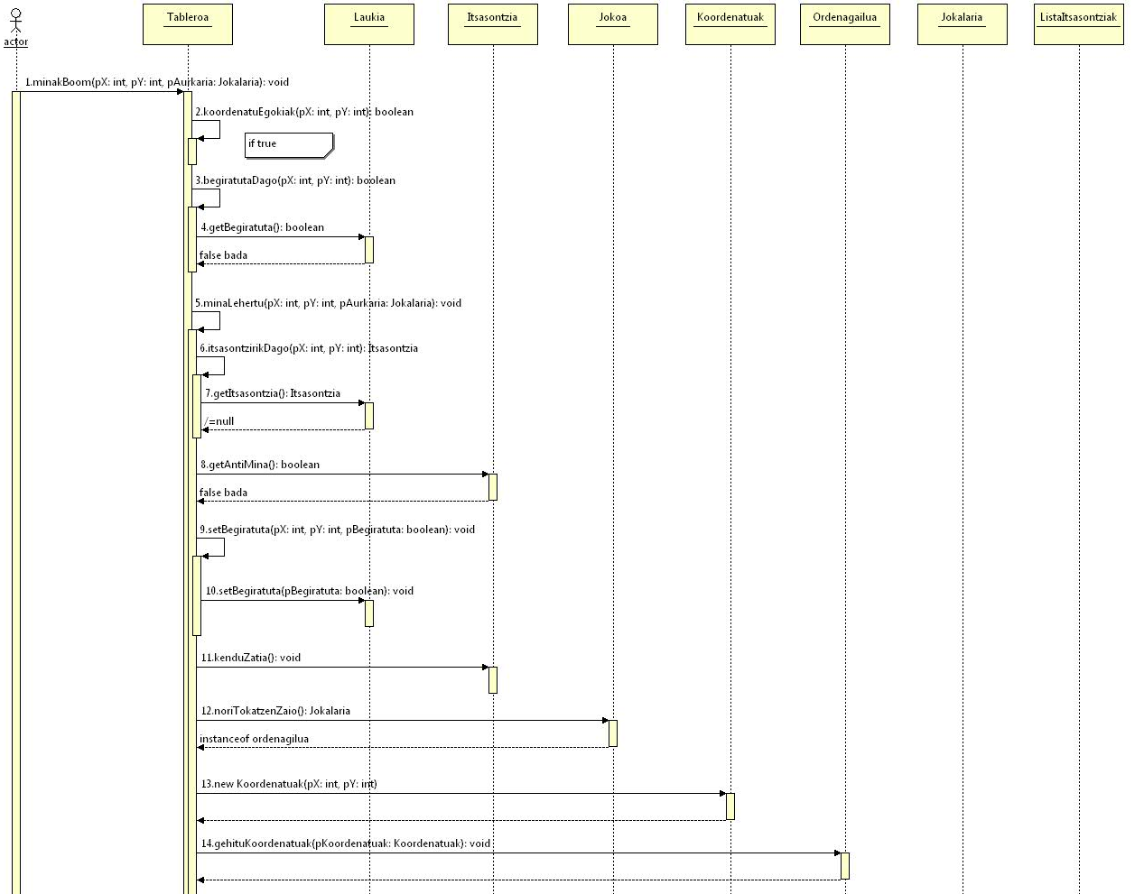
minakBoom

Slide 24
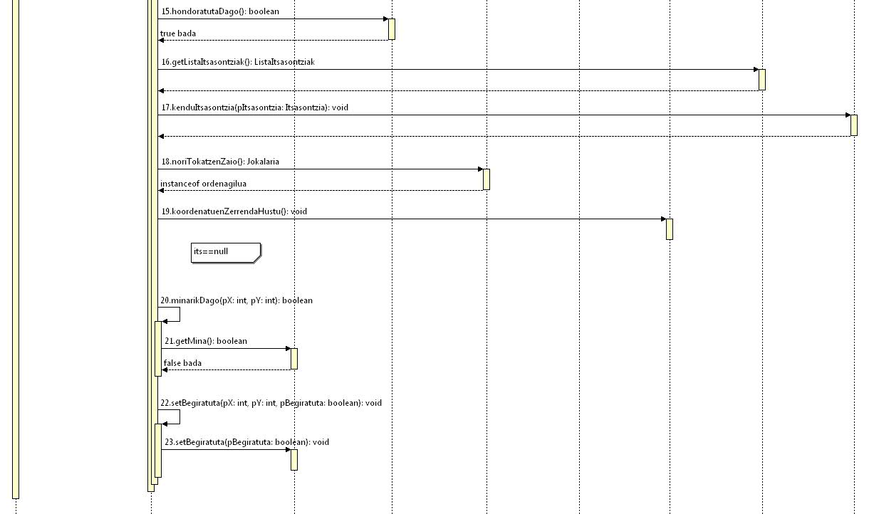
Tableroa
Laukia
Itsasontzia
Jokoa
Koordenatuak
Ordenagailua
Jokalaria
ListaItsasontziak

Slide 25
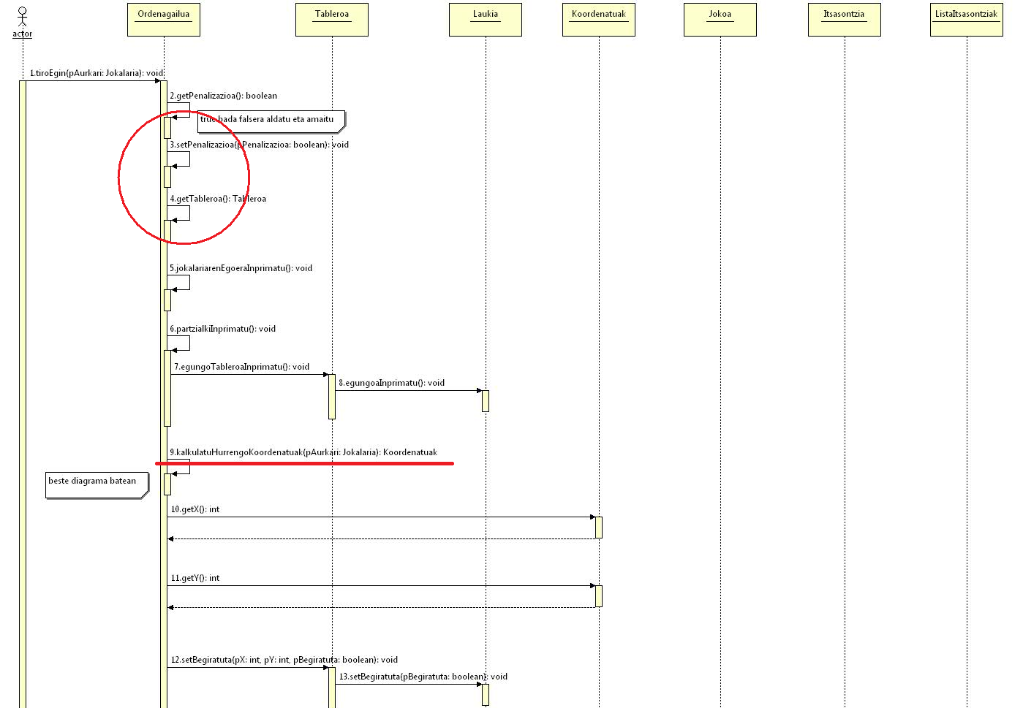
tiroEgin

Slide 26
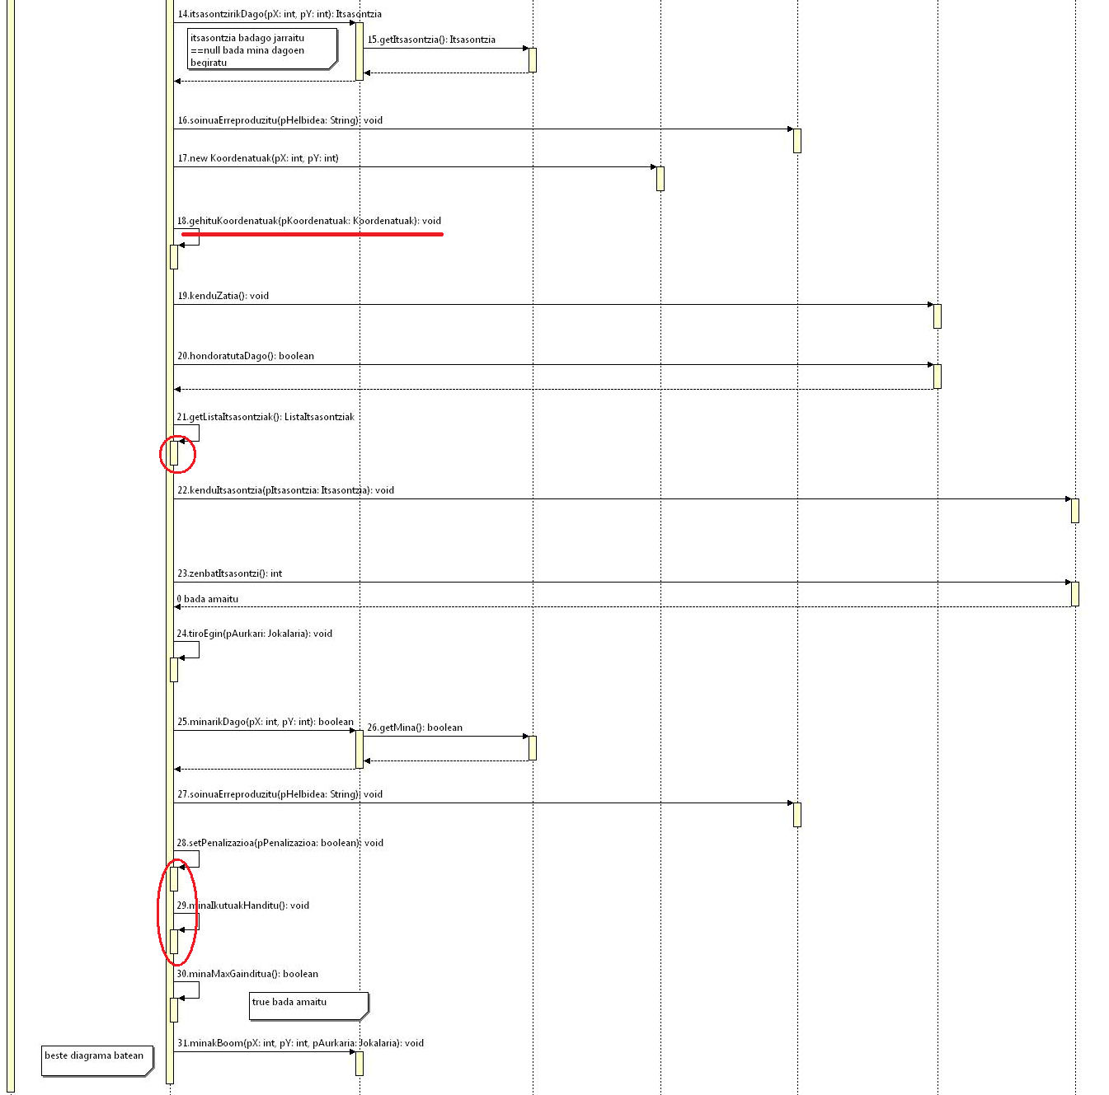
Ordenagailua
Tableroa
Laukia
Koordenatuak
Jokoa
Itsasontzia
ListaItsasontziak

Slide 27
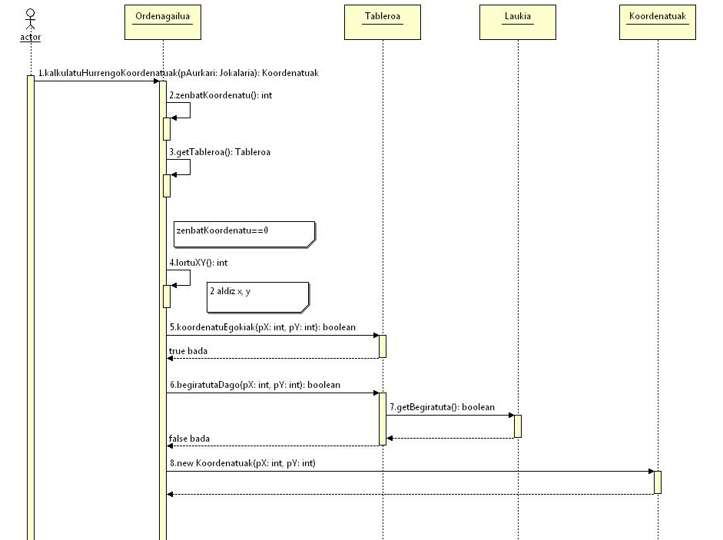
kalkulatuHurrengoKoordenatua

Slide 28
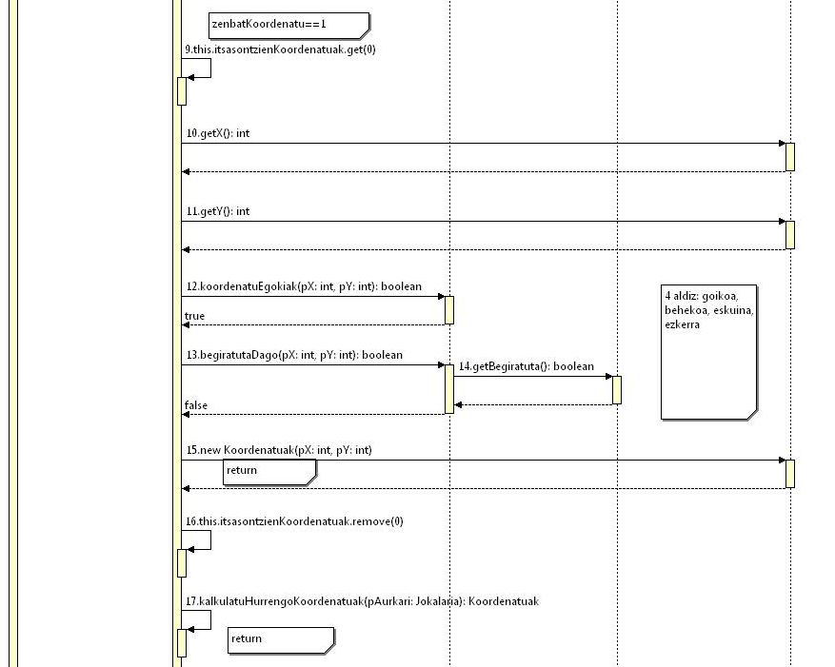
Ordenagailua
Tableroa
Laukia
Koordenatuak

Slide 29
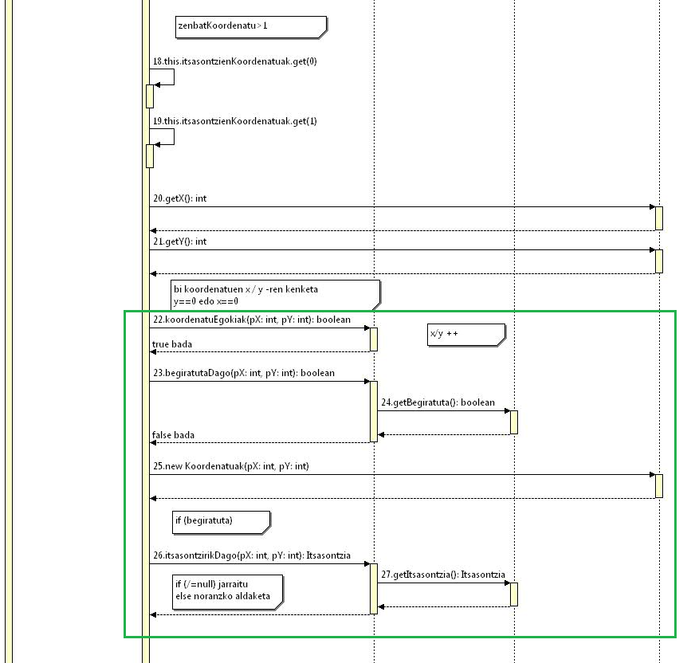
Ordenagailua
Tableroa
Laukia
Koordenatuak

Slide 30
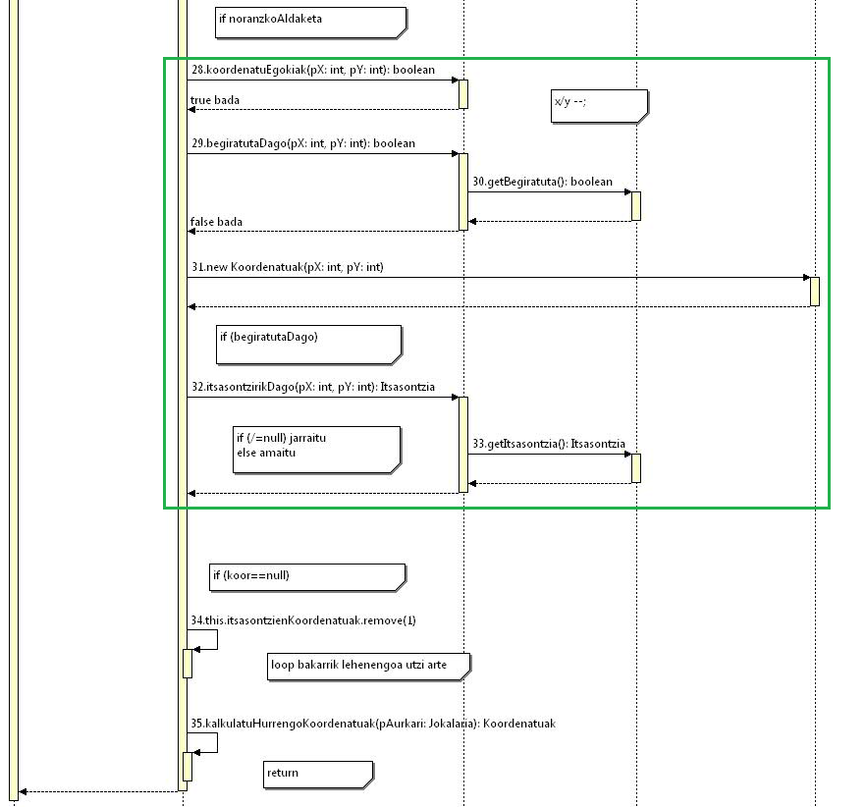
Ordenagailua
Tableroa
Laukia
Koordenatuak

Slide 31
jUnitak
Kasu kritikoak:
-Aldaketak hasierakoekiko
-Frogatzeko prozedurak
-Test adierazgarrienak:
-MinakBoom
-HurrengoKoordenatuak
-TiroEgin

Slide 32
Salbuespenak
Scanerra:
-TartetikKanpoException
-InputMismatchException

Slide 33
Ondorioak
Helburuen lorpena
Zailtasunak:
-Inprimaketa
Talde antolaketa
Advice

